Slide 1
설계서
이상욱
Go

Slide 2



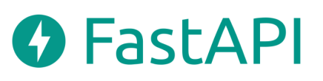
사용 기술

Slide 3
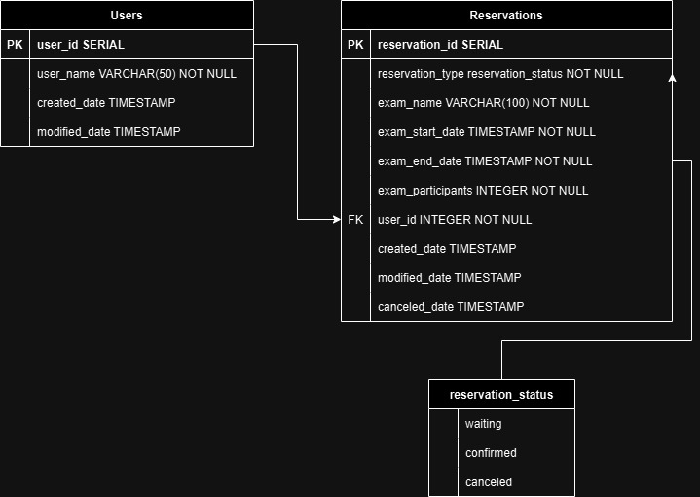
ERD구조

Slide 4
로그인
01
Description
기업 고객은 미리 가입되어 있다는 전제하 라디오 버튼으로 선택 할 수 있게 구성
로그인 버튼을 눌러 화면 이동
해당 고객정보를 저장
관리자 ID : (공백) 그렙 ID : 1 테슬라 ID : 2 애플 ID : 3
권한 분류 생략
로그인화면
그렙
테슬라
애플
관리자
로그인

Slide 5
메뉴 선택
02
Description
저장되어있는 고객명 노출
신규 예약 버튼을 눌러 시험 예약 서비스 로 이동
예약 조회 버튼을 눌러 본인 예약 목록 조회
메뉴 선택
그렙 고객님 반갑습니다!
신규 예약
예약 조회

Slide 6
신규 예약
03
Description
시험명, 시험 시작일자(시간), 시험 종료일자(시간), 응시인원 기재
예약하기 버튼을 눌러 예약
신규 시험 예약
프로그래머스 코딩테스트
시험명
2024/11/28 15:00:00
시험시작일자
시험종료일자
2024 11/28 17:00:00
응시인원
10000 명
예약하기

Slide 7
예약 목록 조회
Description
본인 예약 내역 목록 조회 (관리자는 전체 조회)
예약 내역이 많을 경우 스크롤, 페이징 생략
고객 이면서 확정 이전 일 경우 수정 삭제 버튼 활성화
고객 이면서 확정 이후 일 경우 확정 여부 노출 및 응시인원 5만명 이하 일 경우 추가 버튼 활성화
관리자 이면서 확정 이전 일 경우 수정 삭제 확정 버튼 활성화
관리자 이며네서 확정 이후 일 경우 확정 여부 노출 및 응시인원 5만명 이하 일 경우 추가 버튼 활성화 (확정 취소 기능 생략)
수정버튼을 누를경우 조회 된 데이터가 InputBox로 구성된 입력 창 노출 후 해당 창의 수정버튼을 눌러 수정
삭제 버튼을 눌러서 예약 삭제
확정 버튼을 눌러서 예약 확정
추가 버튼을 누르면 인원 입력 창 노출 후 해당 창의 추가버튼을 눌러 추가 (총 5만명 이상될 경우 오류 반환)
04
예약 목록 조회
시험명 | 시험시작 | 시험종료 | 응시인원 | 예약 상태
프로그래머스 테스트 | 2024/11/28 15:00:00 | 2024/11/28 17:00:00 | 10000 명 | 대기
테슬라 테스트 | 2024/11/29 17:00:00 | 2024/11/29 19:00:00 | 50000 명 | 확정
애플 테스트 | 2024/11/15 08:00:00 | 2024/11/15 10:00:00 | 20000 명 | 확정
수정
삭제
확정
추가
수정
삭제
확정
추가
수정
삭제
확정
추가

